Slide 1

PHÒNG GIÁO DỤC VÀ ĐÀO TẠO QUẬN LONG BIÊN
TRƯỜNG MẦM NON THẠCH CẦU
Lĩnh vực: PTNN
BÀI Thơ: Mẹ của em
Đối tượng: Mẫu giáo 3 - 4 tuổi
Người thực hiện: Trần Thị Bích Ngọc

Slide 2



Hoạt động 1:
Trò chuyện cùng cô

Slide 3
Chào mừng các bé đến với chủ đề gia đình ngày hôm nay. Đến với chủ đề gia đình ngày hôm nay cô cùng các con hát bài:
“Gia đình nhỏ hạnh phúc to”nhé

Slide 4
- Chúng mình vừa hát bài hát gì?
- Bài hát nói về ai?
- Bài hát đã nói về tình cảm của các thành viên trong gia đình rất yêu thương, quý mến nhau
- Cho trẻ xem tranh về gia đình
? Chúng mình cùng nhìn lên màn hình có bức tranh gì?

Slide 5


Gia đình có những ai?
Gia đình có 1 con

Slide 6
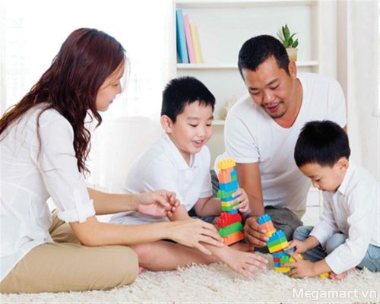
Gia đình có 2 con

Slide 7
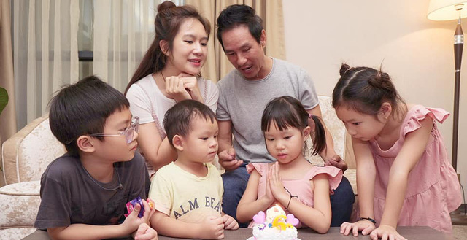
Gia đình đông con

Slide 8
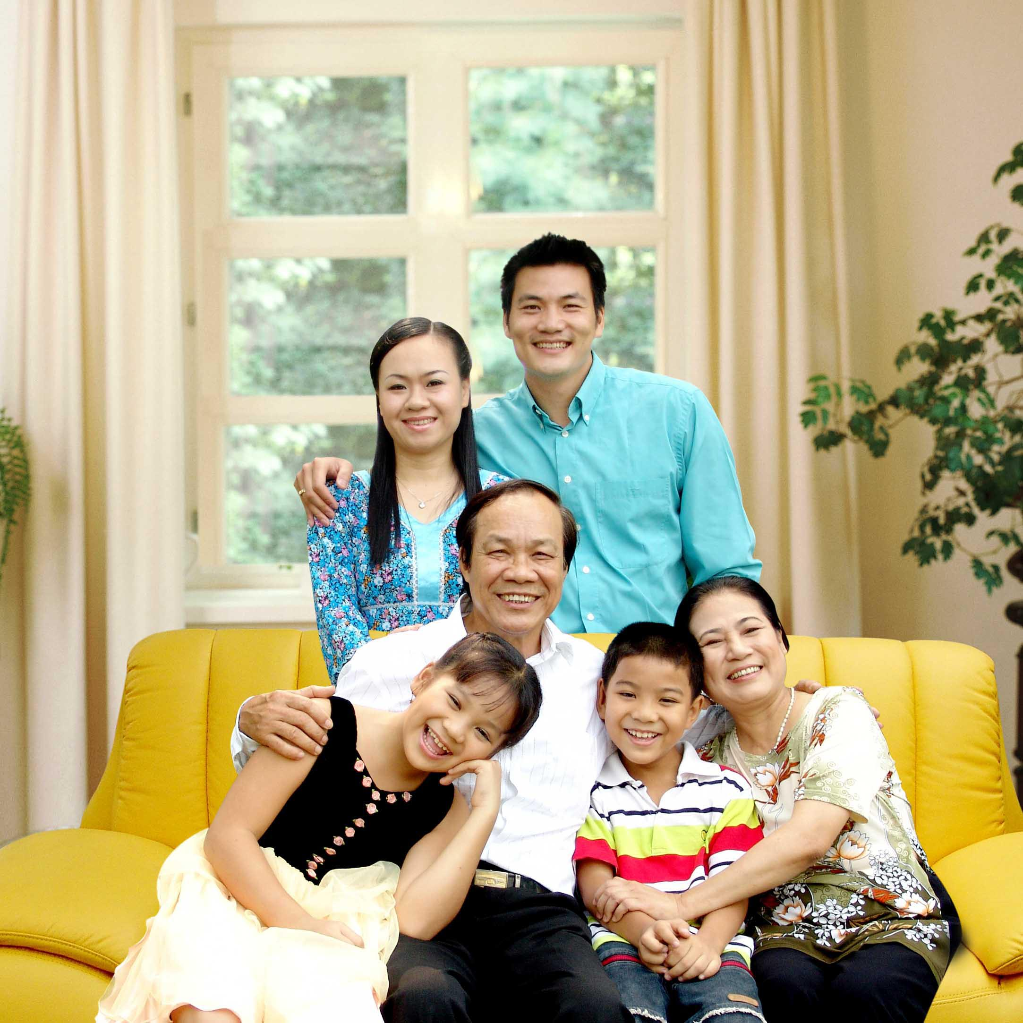
Gia đình nhiều thế hệ
Ai là người sinh ra bố?
Ai là người sinh ra mẹ?

Slide 9
? Bạn nào hãy kể về gia đình mình cho cả lớp mình nghe?
? Gia đình con là gia đình đông con hay gđ ít con?
? Em con là em bé gái, hay em bé trai?
* TCTV (kết hợp rèn trẻ KT phát âm): Anh trai; Chị gái; Em gái, em trai
- Trong mỗi chúng ta ai cũng có gđ, có gđ thì đông con, có gđ ít con, các thành viên trong gđ yêu thương nhau, giúp đỡ nhau. Cùng nhau làm việc......

Slide 10
Hoạt động 2:
Bé tìm hiểu bài thơ

Slide 11
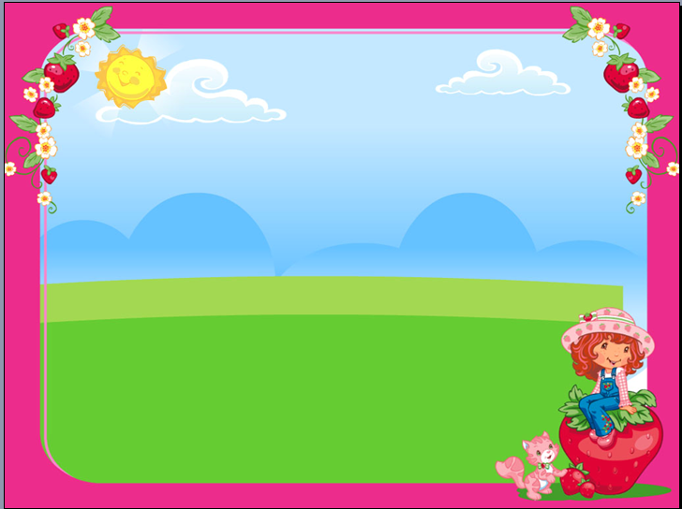

* Có bài thơ nói về tình yêu thương, chăm sóc chu đáo của mẹ đối với các con. Để biết được tình cảm của mẹ yêu thương chăm sóc con cái ntn cô và các con cùng đọc bài thơ: "Mẹ của em" do chú (Trần Quang Vịnh) sáng tác nhé.
- Cô đọc lần 1 : Diễn cảm kèm cử chỉ điệu bộ.
? Cô vừa đọc bài thơ gì? Của tác giả nào?
- Cô đọc lần 2: Kết hợp hình ảnh

Slide 12
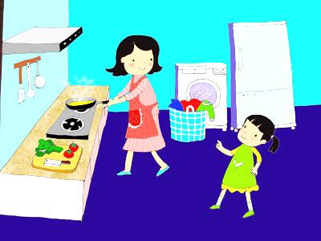
Ở nhà em có mẹ
Bao việc mẹ phải lo
Thức khuya mà dậy sớm
Mẹ chăm công việc nhà

Slide 13
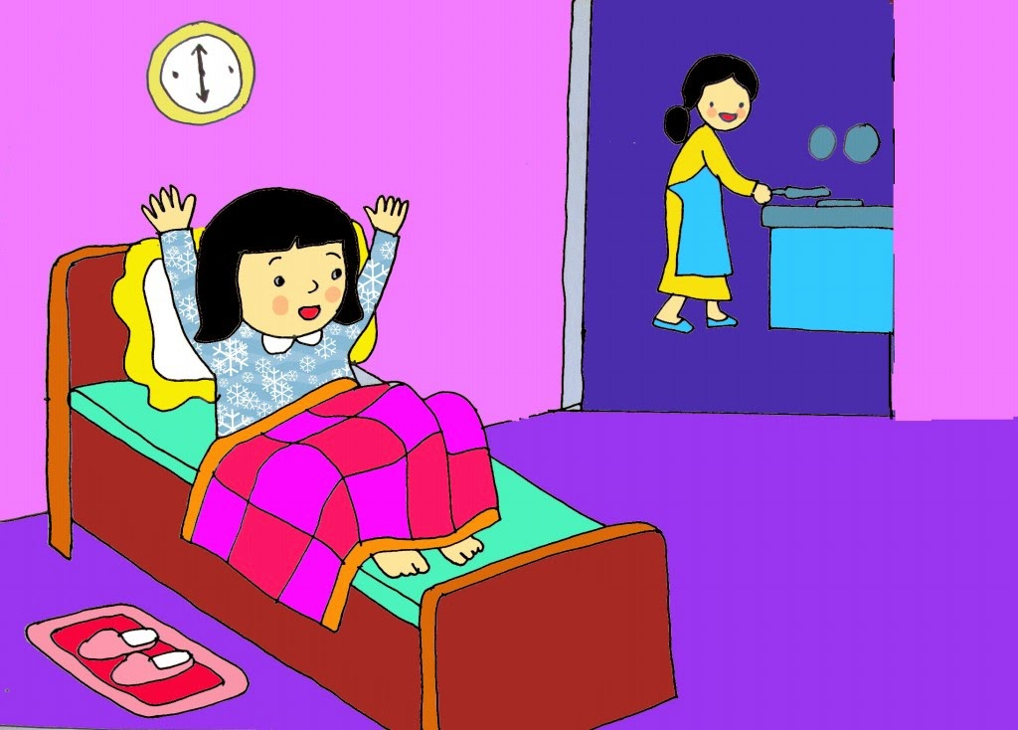
Thế mà cứ đúng giờ
Mẹ gọi em thức dậy

Slide 14
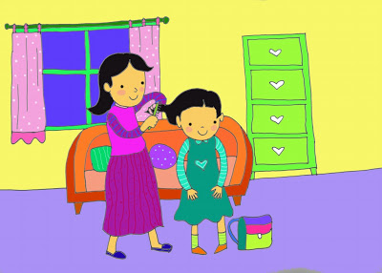
Nhắc gọn gàng đầu tóc
Việc nào vào việc ấy

Slide 15
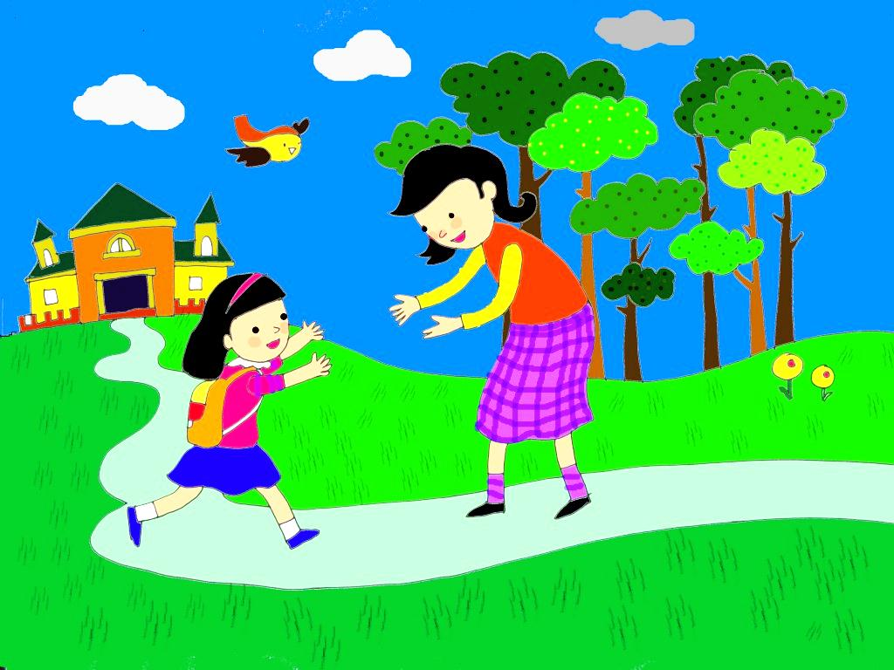
Để em kịp đến trường

Slide 16
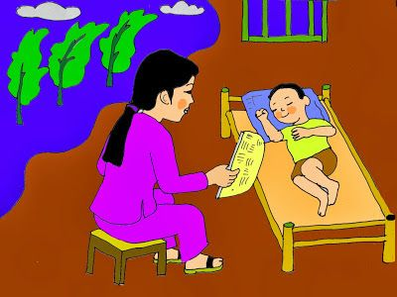
Mẹ đã sinh ra em
Đã vì em vất vả

Slide 17
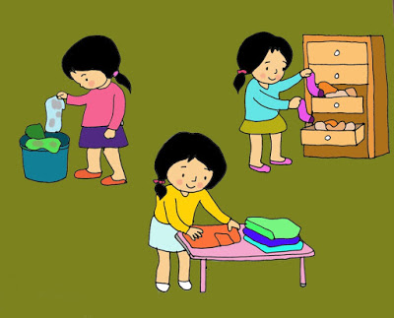
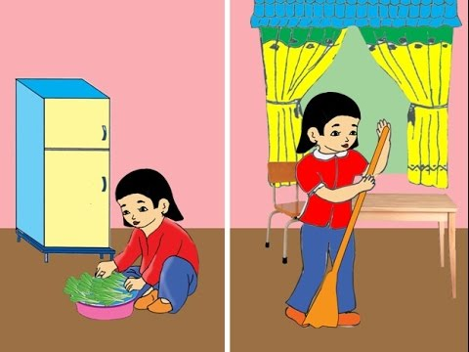
Thương mẹ em thầm hứa
Ngoan ngoãn và giỏi giang

Slide 18
Giảng nội dung bài thơ

Slide 19
? Cô vừa đọc cho các con nghe bài thơ gì?
? Bài thơ nói đến ai?
+ Luyện phát âm cho trẻ từ “Mẹ của em”
? Ở nhà mẹ làm gì?
“Ở nhà, em có mẹ
Bao việc mẹ phải lo
Thức khuya mà dậy sớm
Mẹ chăm công việc nhà”
? Ở nhà ai là người thức khuya, dậy sớm để chăm lo cho gia đình?
=> Từ “chăm công” nghĩa là rất nhiều việc.

Slide 20
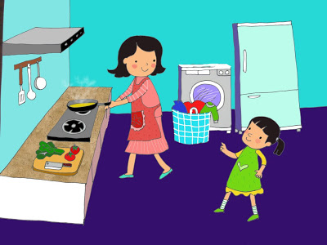

Slide 21
? Mẹ đã nhắc nhỡ bạn nhỏ thể hiện qua câu thơ nào?
"Thế mà cứ đúng giờ
Mẹ gọi em thức dậy
Nhắc gọn gàng đầu tóc
Việc nào vào việc ấy
Để em kịp đến đến trường"
? Sau mỗi buổi sáng ai đã gọi bé dậy để đi tới trường?
- Dù ở nhà mẹ phải lo bao công việc nhưng mẹ vẫn quan tâm đến em gọi em thức dậy mỗi buổi sáng để em kịp đến trường

Slide 23
? Ai là người sinh ra các con?
? Thương mẹ vất vả, em thầm hứa gì?
"Mẹ đã sinh ra em
Đã vì em vất vả
Thương mẹ em thầm hứa
Ngoan ngoãn và giỏi giang"
=> Từ “Thầm hứa” có nghĩa là nghĩ trong người là tự nói với bản thân mình…
- Mẹ đã sinh ra em, vì em mà mẹ phải vất vả chăm lo bao công việc.
? Các con có yêu mẹ không?
? Yêu mẹ chúng sẽ làm gì?

Slide 24
Các con ạ! Mẹ là người sinh ra chúng ta vất vả nuôi chúng ta khôn lớn, vậy chúng ta phải chăm ngoan, học giỏi để mẹ vui lòng. ở nhà chúng mình cũng phải giúp đỡ mẹ những công việc nhỏ như: quét nhà, dọn dẹp đồ đạc gọn gàng, chông em,.... Bây giờ chúng mình đọc thơ cùng cô nhé

Slide 25
Hoạt động 3:
BÉ ĐỌC THƠ

Slide 26
- Biểu diễn đọc thơ: (Cô chú ý sửa sai cho trẻ).
- ĐT đọc
Trẻ đọc theo điều khiển của cô
Tổ đọc
- Nhóm đọc
- Cá nhân đọc

Slide 27
Tỏ lòng kính yêu mẹ, cô mời cả lớp chúng mình cùng hát và biểu diễn bài hát:
“Múa cho mẹ xem”

Slide 28



CHÂN THÀNH CẢM ƠN!

